Slide 1
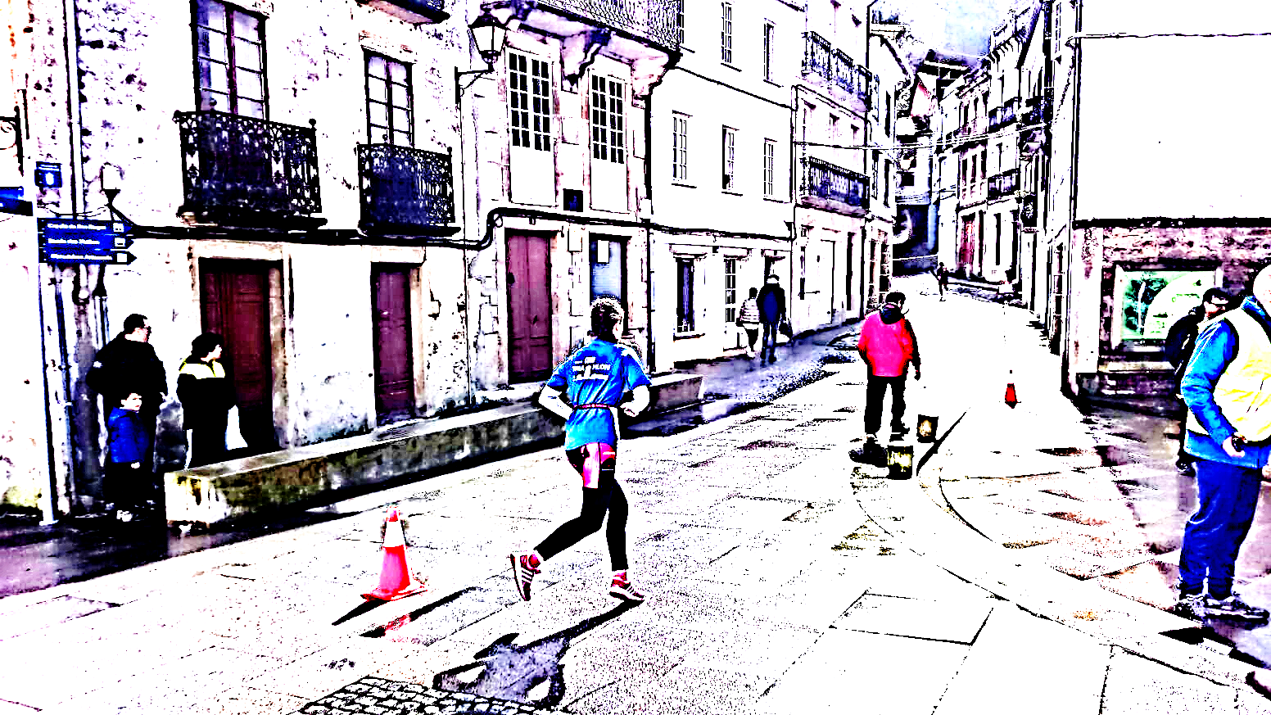
DUATLÓN 2019
INSCRÍBETE: CORRE , PEDALEA , CORRE,!
Jesús Manuel Fernández Abuín
Saca as zapatillas a bicicleta e o casco !
Sábado 23 febreiro - Clasificatoria Lugo (Rato)
Sábado 23 marzo - Clasificatoria Vilalba (Polígono)
Domingo 6 abril – Provincial Mondoñedo

